Slide 1


《数值天气预报》•上机实验 Numerical Weather Prediction Laboratory
吴佳根 谢卫宏
School of Atmospheric Sciences, Nanjing University
Nanjing, China, 210023
2025-03-10

Slide 2
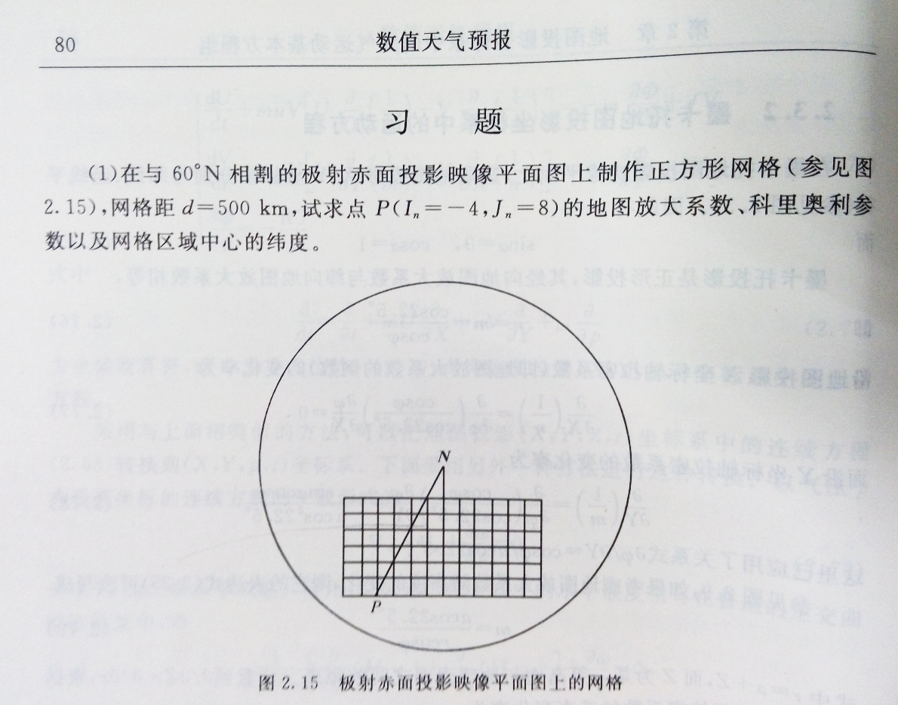
上机实习2
《数值天气预报》 沈桐立等主编，2014.年1月重印版，第80页（1），（2），（3）：
1） 与60°N相割的极射赤面投影映像平面上制作正方形网格，网格距d=500km，P(I_{n}=-4,J_{n}=8)

Slide 3
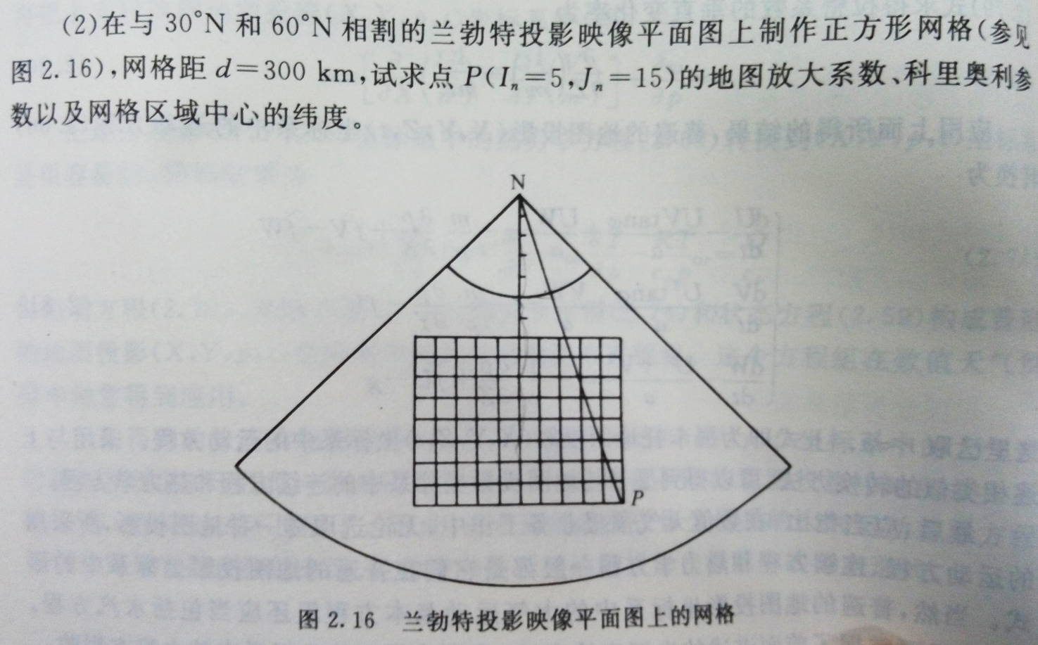
上机实习2
2）与30°N和60°N相割的Lambert投影映像平面上制作正方形网格，网格距d=300km，P(I_{n}=5,J_{n}=15)

Slide 4
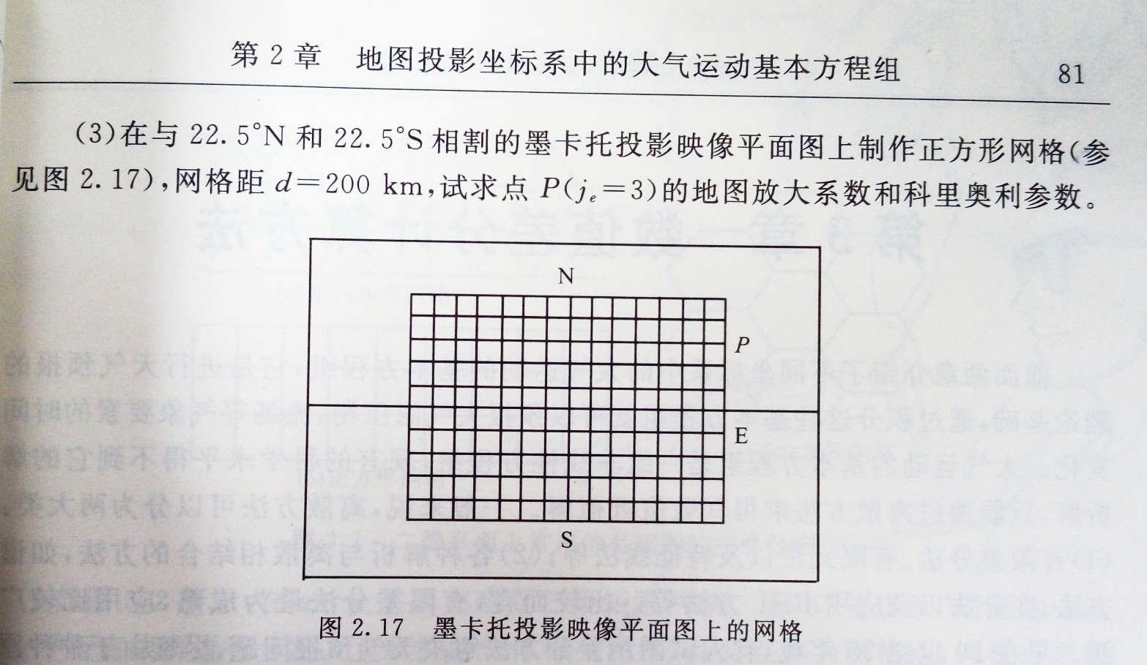
上机实习2
3）与22.5°N和22.5°S相割的Mercator投影映像平面上制作正方形网格，网格距d=200km，P(J_{e}=3)。

Slide 5

上机实习2
 | P点 | 网格中心点
l极距 （单位：km）
m地图放大系数
f Coriolis参数
φ纬度 （单位：°）
$$P{(I}_{n},J_{n})→l,m,f,∅…$$

Slide 6
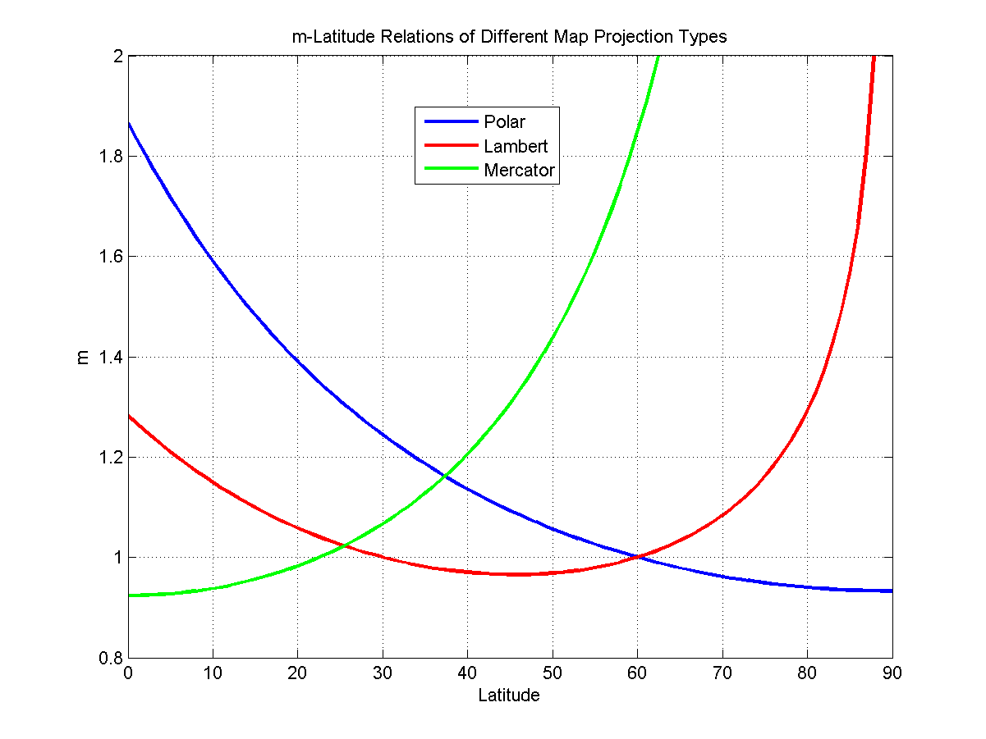
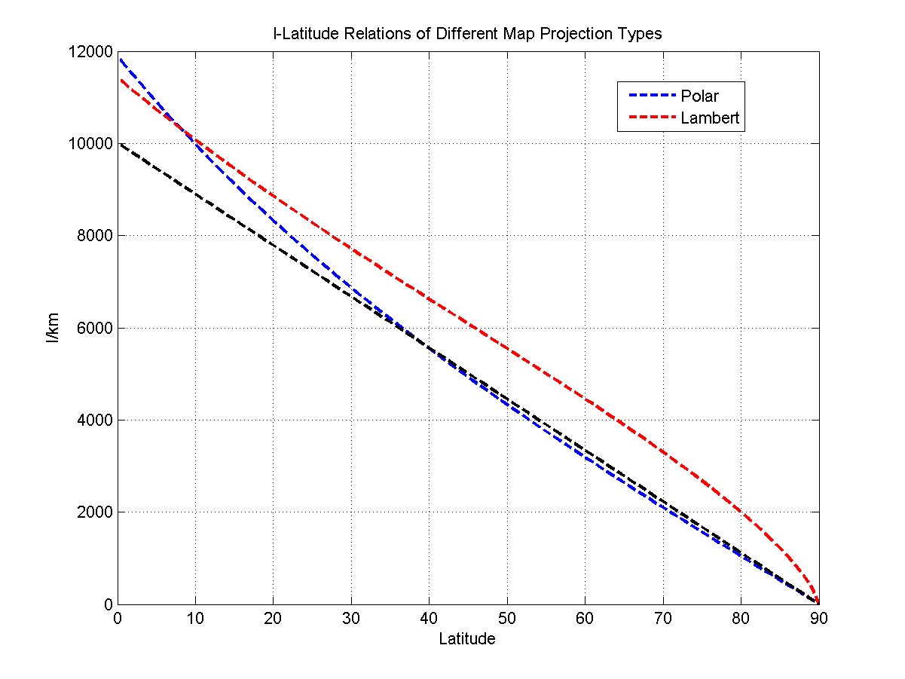

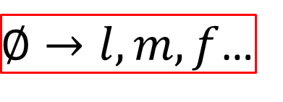
上机实习2
不同投影类型下地图放大系数m和极距l随纬度的变化
$$Example$$
$∅→l,m,f$…

Slide 7
上机实习2
注意：
作业请在两周内(3月23号24：00之前)，压缩后上交到教学立方
作业文件夹命名为“学号_姓名_homework2”，文件夹内应包括“源代码+上机报告(word，结果和分析)”
独立完成，请勿抄袭

Slide 8
Thank You！
Notes:
PDO与AMO对东亚夏季气候年代际变率影响的相互调制

